Slide 1

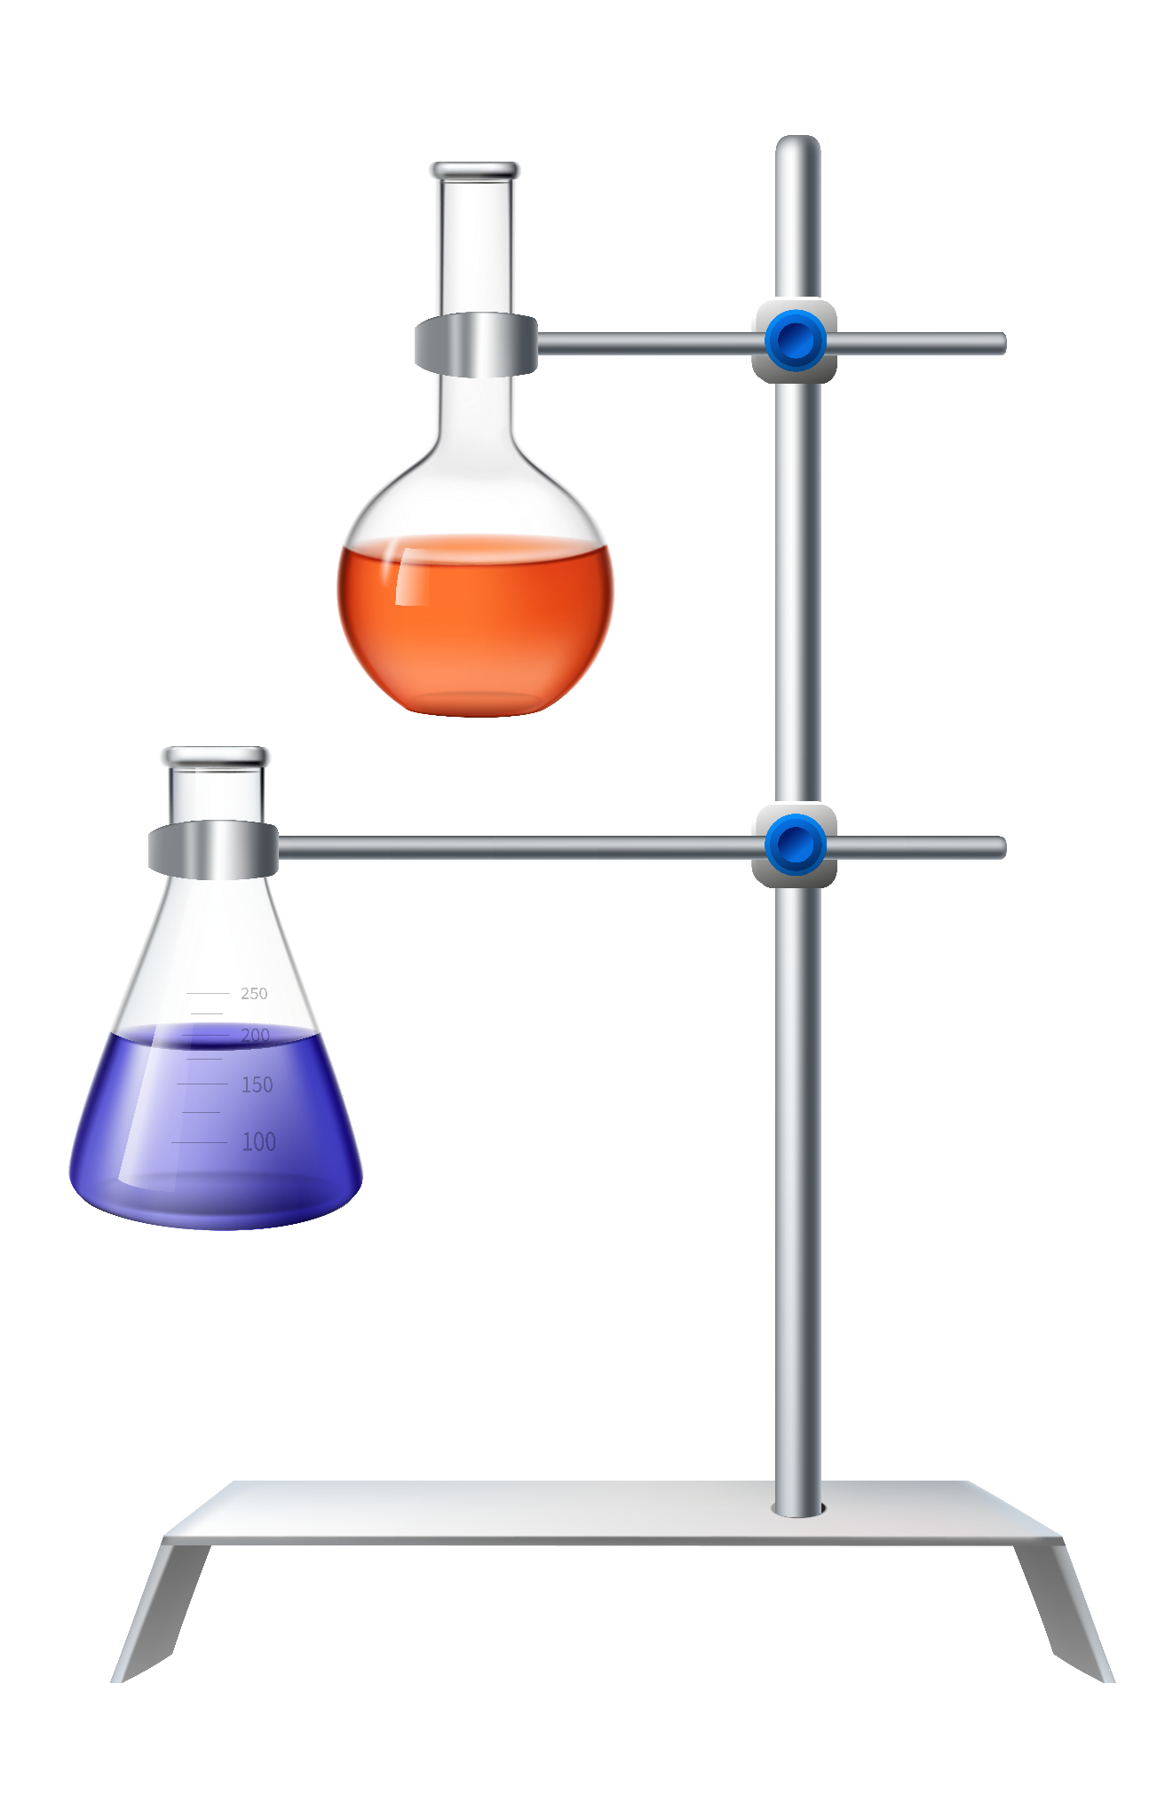
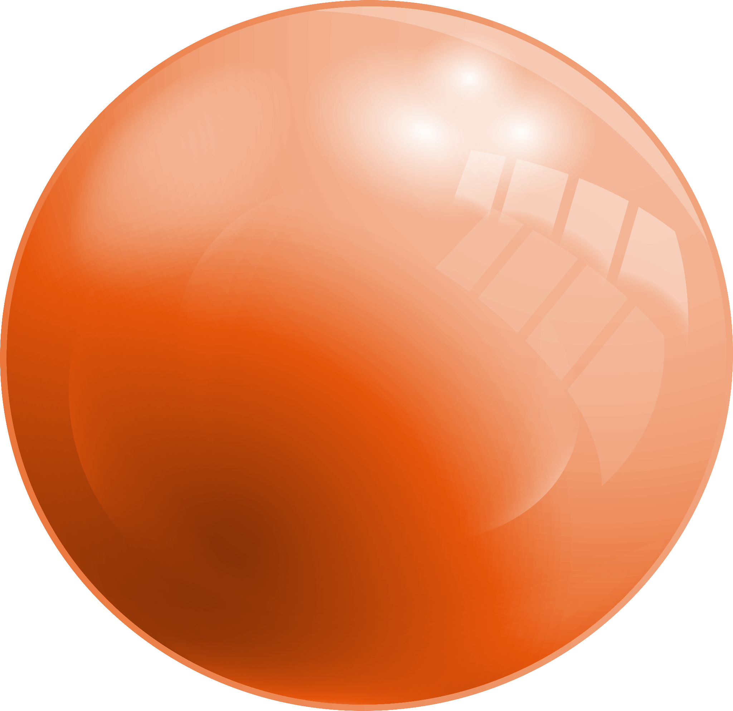
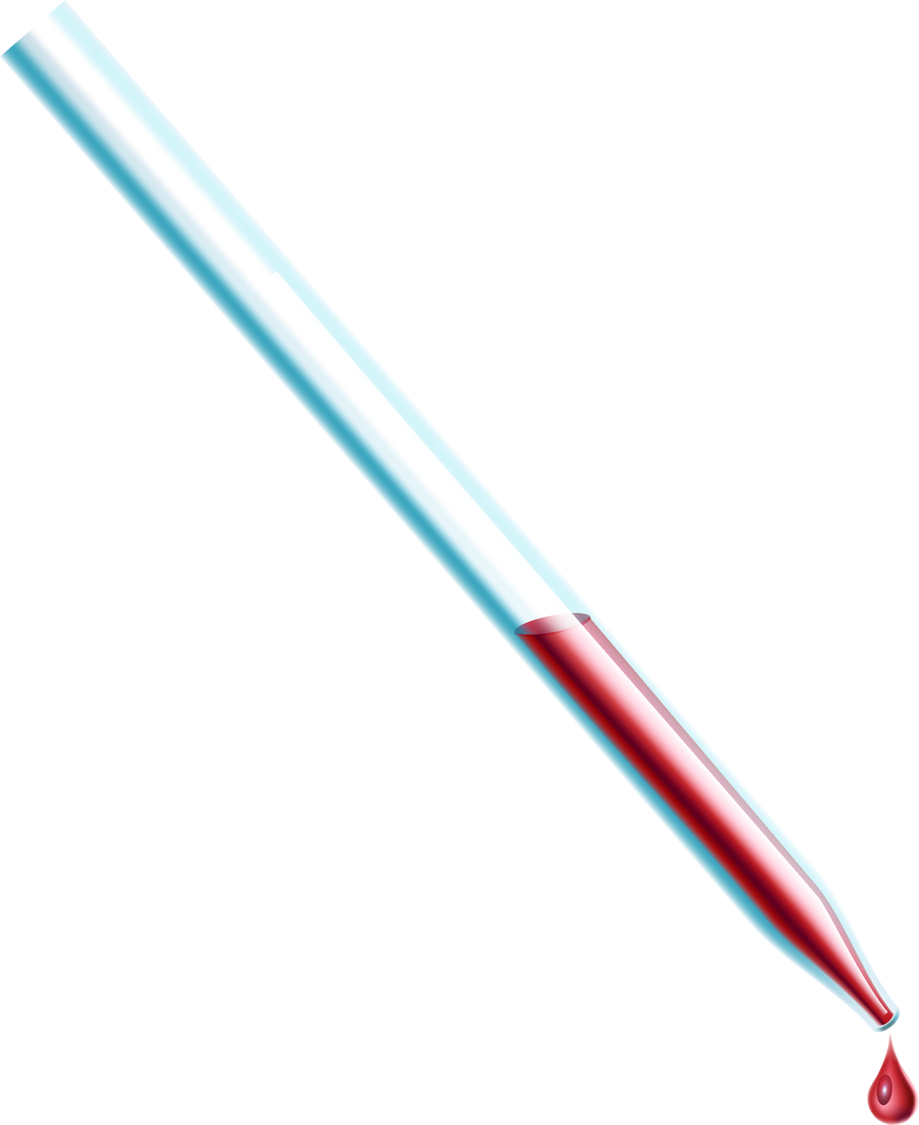
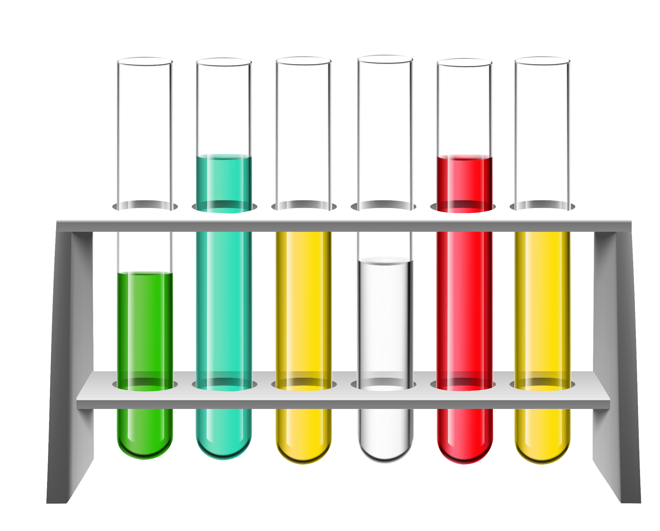
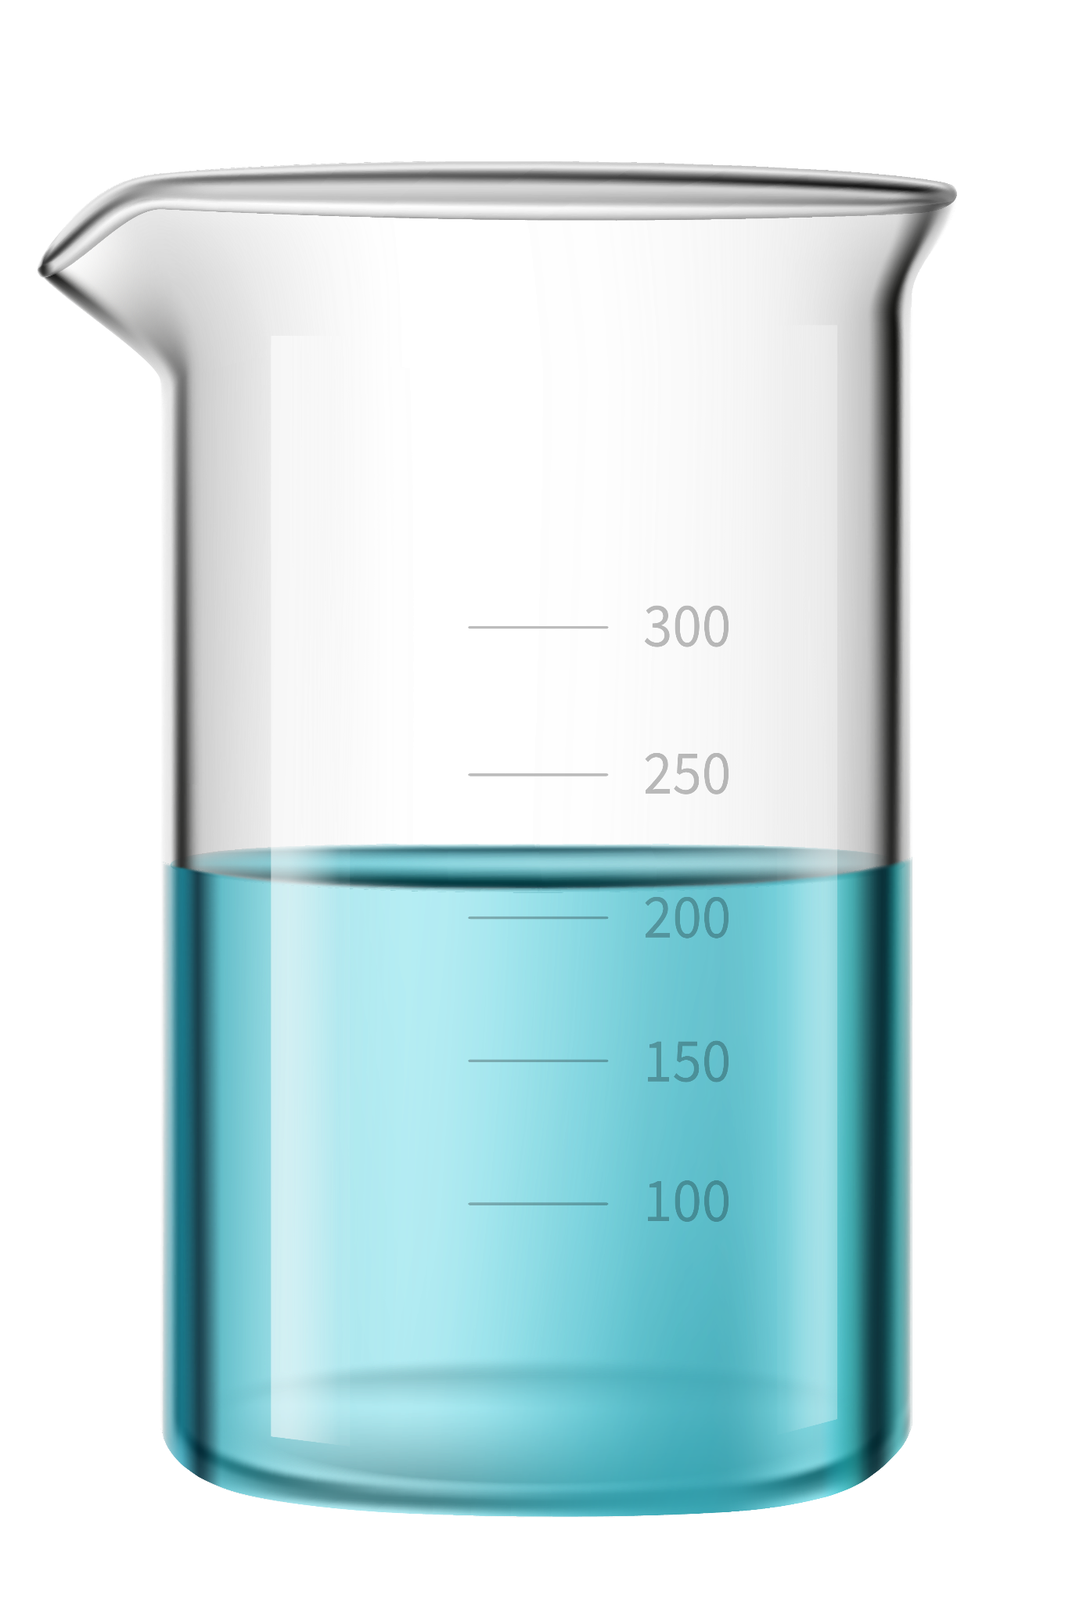
Неметали. Загальна характеристика неметалів. Фізичні властивості. Явище адсорбції
11 клас
Учитель хімії Вербківського ліцею
Наталія Оксень

Slide 2
Мета:
Поглибити знання про положення неметалічних елементів у періодичній системі, про будову атомів неметалічних елементів, розглянути фізичні властивості неметалів, познайомитись з явищем адсорбції, дослідити адсорбційні властивості деяких неметалів

Slide 3
Самоналаштування
Я зможу сьогодні добре засвоїти матеріал
Я - особистість творча,
Я впевнений(впевнена) у своїх силах,
Я активно працюватиму на уроці,
У мене хороший настрій,
Я бажаю своїм однокласникам успіху.
Я можу помилятись, я не боюсь цього!

Slide 4
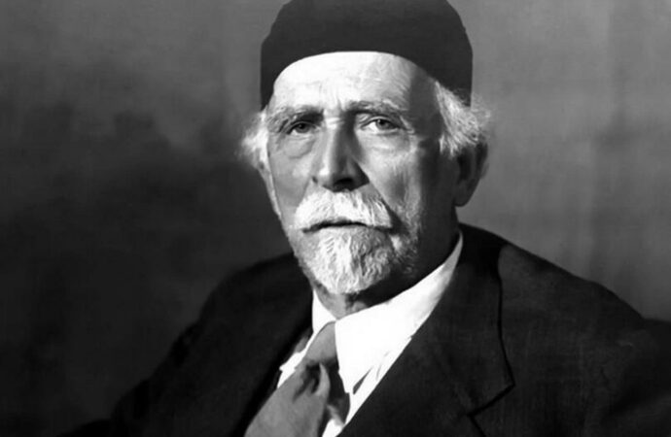
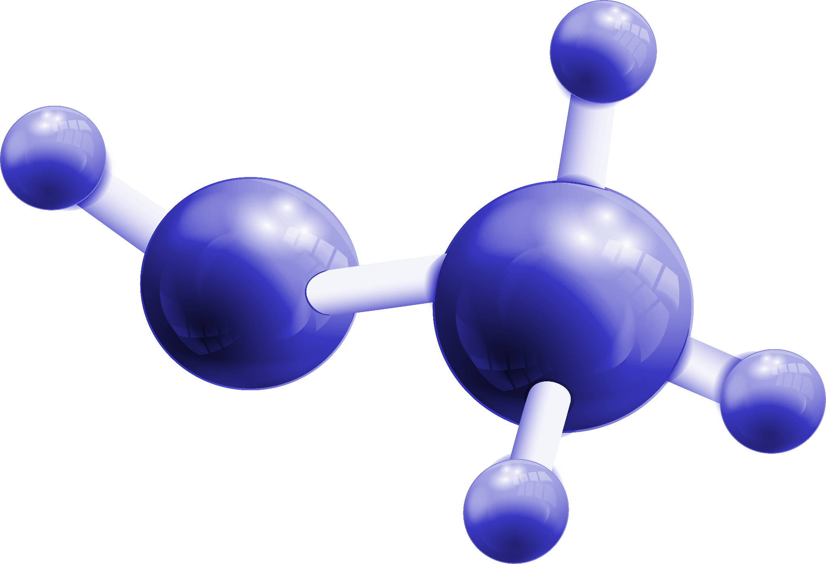
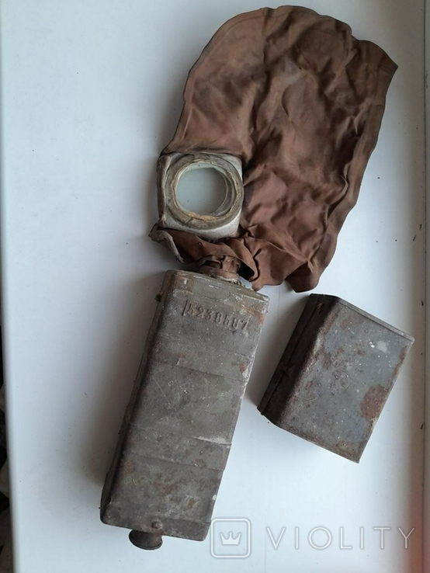

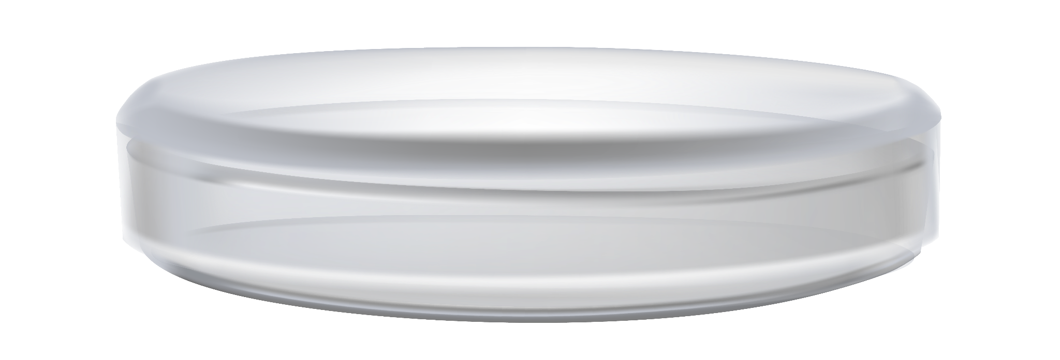
Мудрість вустами відомих
Оволодівай усією широтою людських знань, не замикаючись в одній вузькій спеціальності – перше, що я хочу тобі порадити…
Вчитися наполегливо, вчитися завжди – ось друге, що раджу тобі.
М.Д. Зелінський

Slide 5
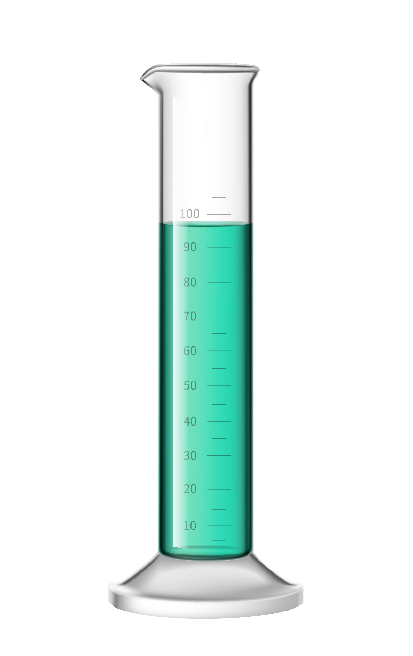
Хімічний диктант (актуалізація)
Визначте і запишіть хімічні елементи, або прості речовини, про які йдеться в таких реченнях:
Входить до складу морської води, протонне число 53…
Найпоширеніший елемент у Всесвіті…
Неметалічний елемент, входить до складу кухонної солі…
Вміст простої речовини в повітрі – 21%...
Проста речовина цього хімічного елемента міститься в повітрі, в молекулі якої потрійний ковалентний неполярний зв’язок...
Хімічний елемент, атом якого має найбільшу електронегативність…
Вкажіть співвідношення мас йоду та спирту в спиртовому розчині йоду з масовою часткою розчиненої речовини 5%...

Slide 6
Перевіримо!
I
H
Cl
O2
N, N2
F
m(I2):m(C2H5OH) = 5:95

Slide 7
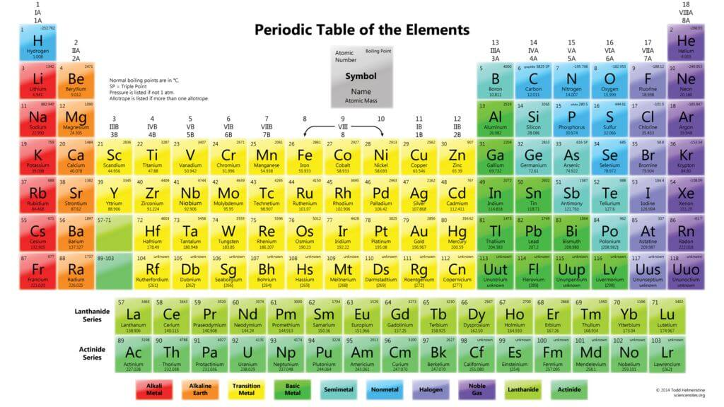
Положення неметалічних елементів в Періодичній системі

Slide 8
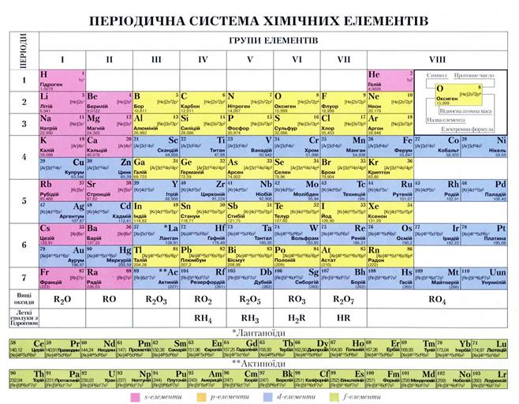
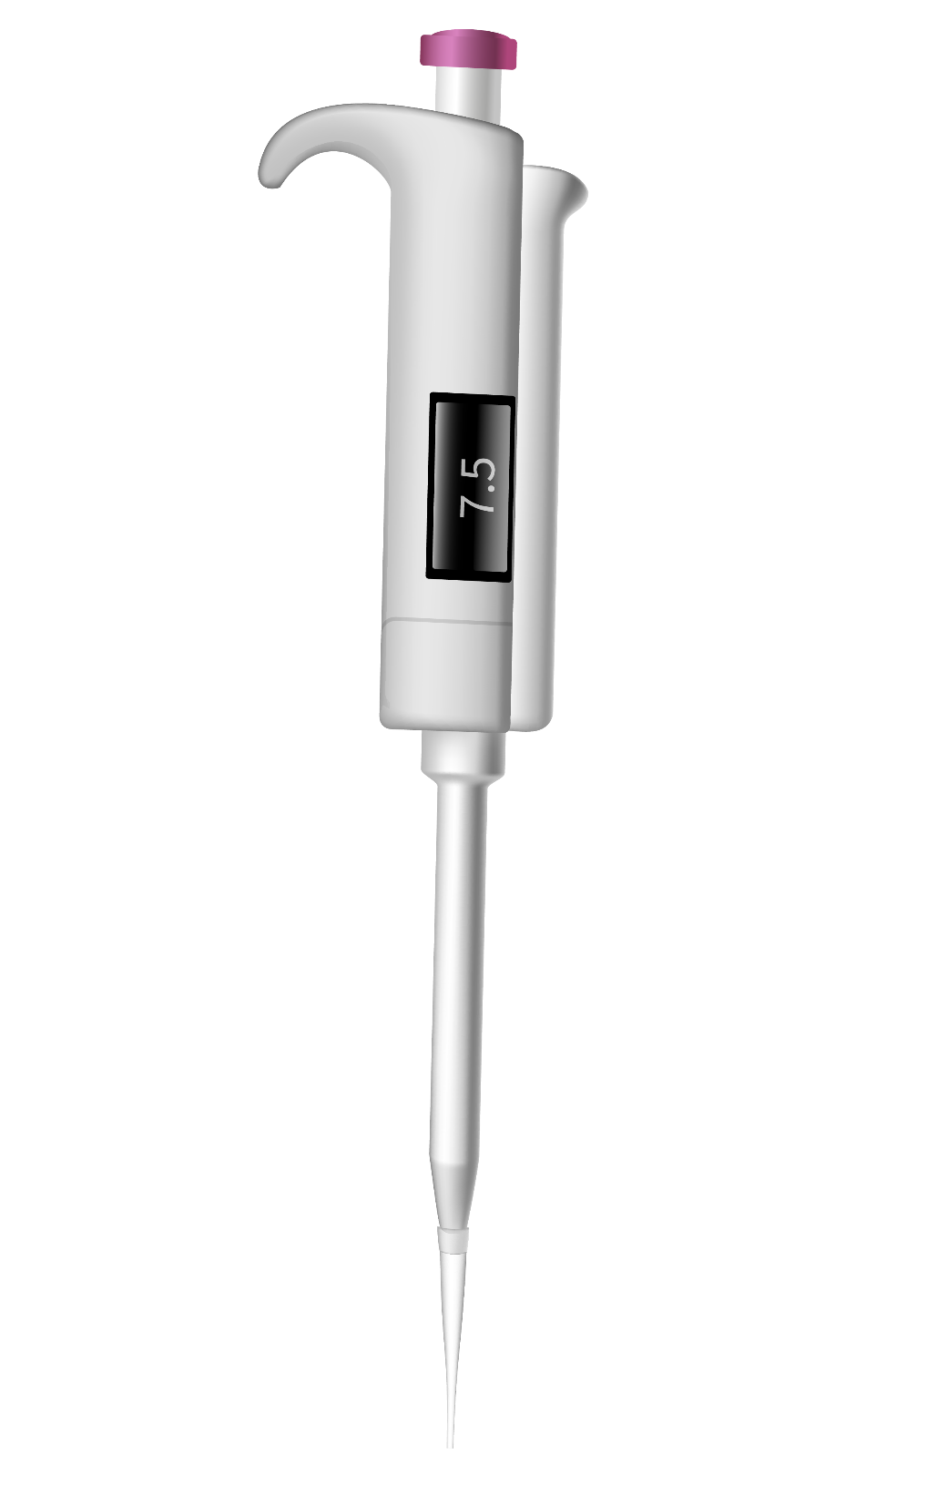
INTRODUÇÃO
Aqui você pode dar uma breve descrição do assunto sobre o qual deseja falar. Por exemplo, se você quiser falar sobre Mercúrio, pode dizer que é o menor planeta de todo o Sistema Solar

Slide 9
Охарактеризуйте:
Положення неметалічних елементів в Періодичній системі;
Яких хімічних елементів – металічних, чи неметалічних – більше?

Slide 10
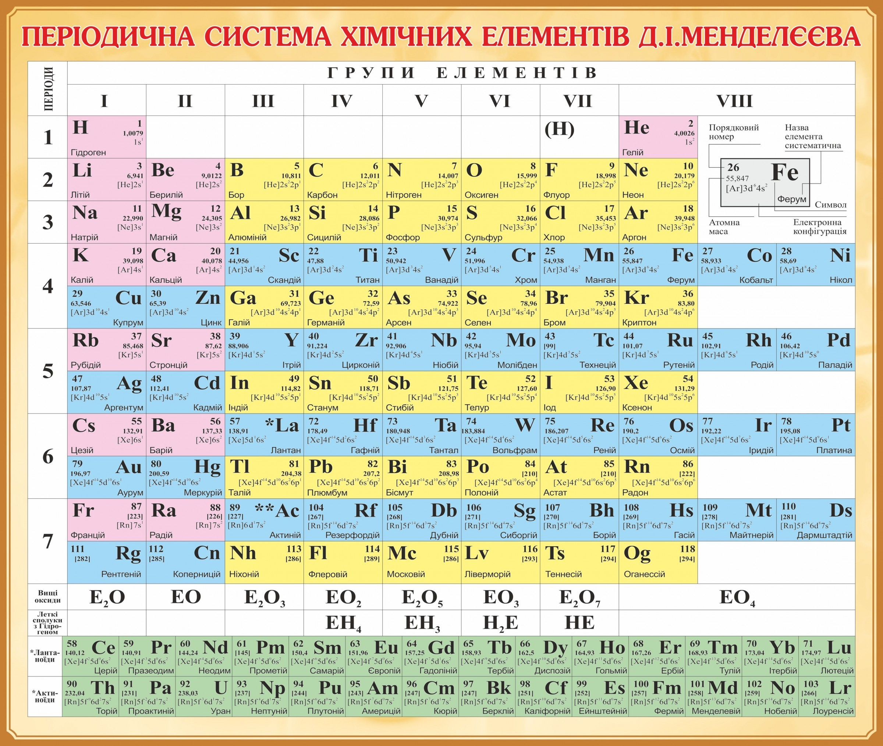
Групи неметалічних елементів
IVA
V A
VI A
Підгрупа Карбону
Пніктогени
Халькогени
VII A
I, III
Галогени
неметали
C, Si
N, P, As, Sb
O, S, Se, Te
F, Cl, Br,
Н, B

Slide 11
Робота в групах: скласти електронні формули атомів хімічних елементів:
N
O
Cl
Si
F
S
Скільки електронів на зовнішньому рівні? Атом може приймати чи віддавати електрони?
Скільки електронів на зовнішньому рівні? Атом може приймати чи віддавати електрони?
Скільки електронів на зовнішньому рівні? Атом може приймати чи віддавати електрони?
Скільки електронів на зовнішньому рівні? Атом може приймати чи віддавати електрони?
Скільки електронів на зовнішньому рівні? Атом може приймати чи віддавати електрони?
Скільки електронів на зовнішньому рівні? Атом може приймати чи віддавати електрони?

Slide 12
—ALGUÉM FAMOSO
Що спільного в будові атомів неметалічних елементів?
До якої електронної родини відноситься кожен з цих зімічних елементів?
Як змінюються неметалічні властивості хімічних елементів у групі та в періоді?
?

Slide 13
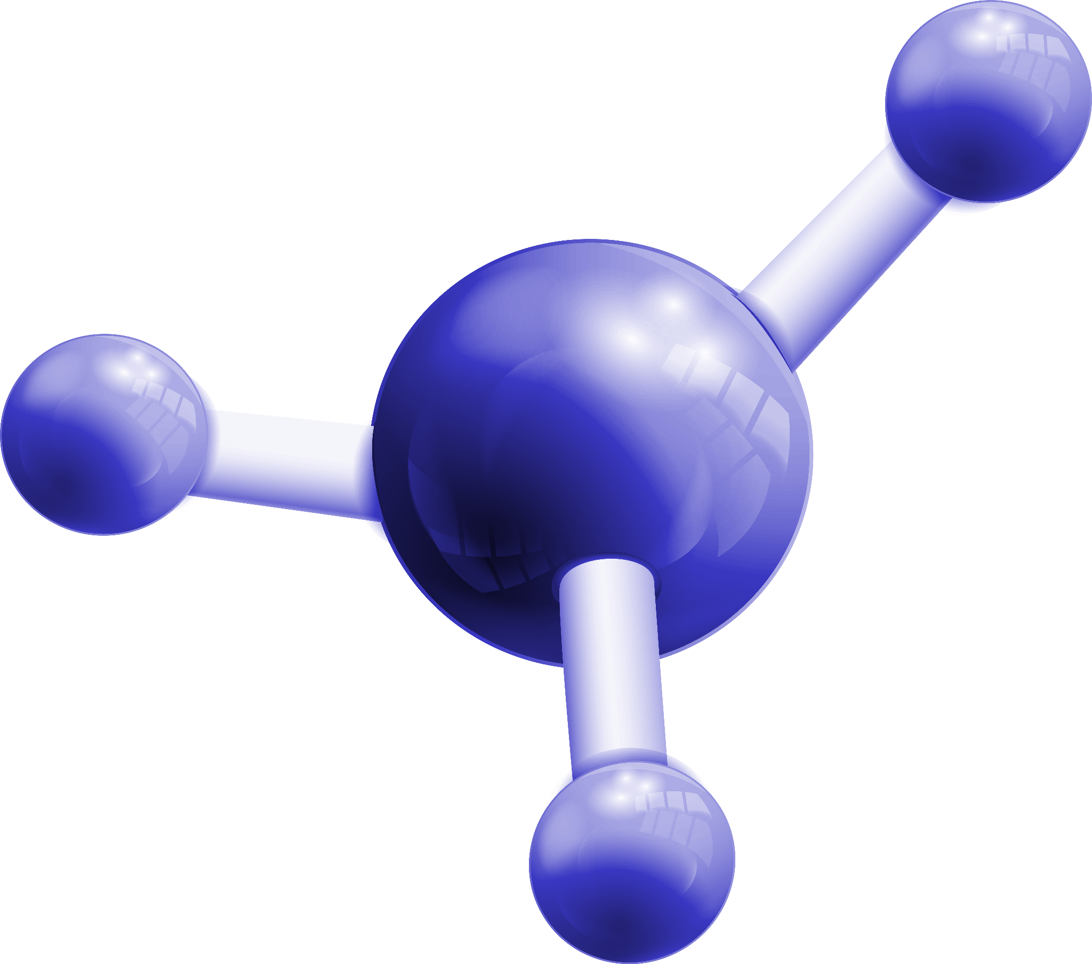
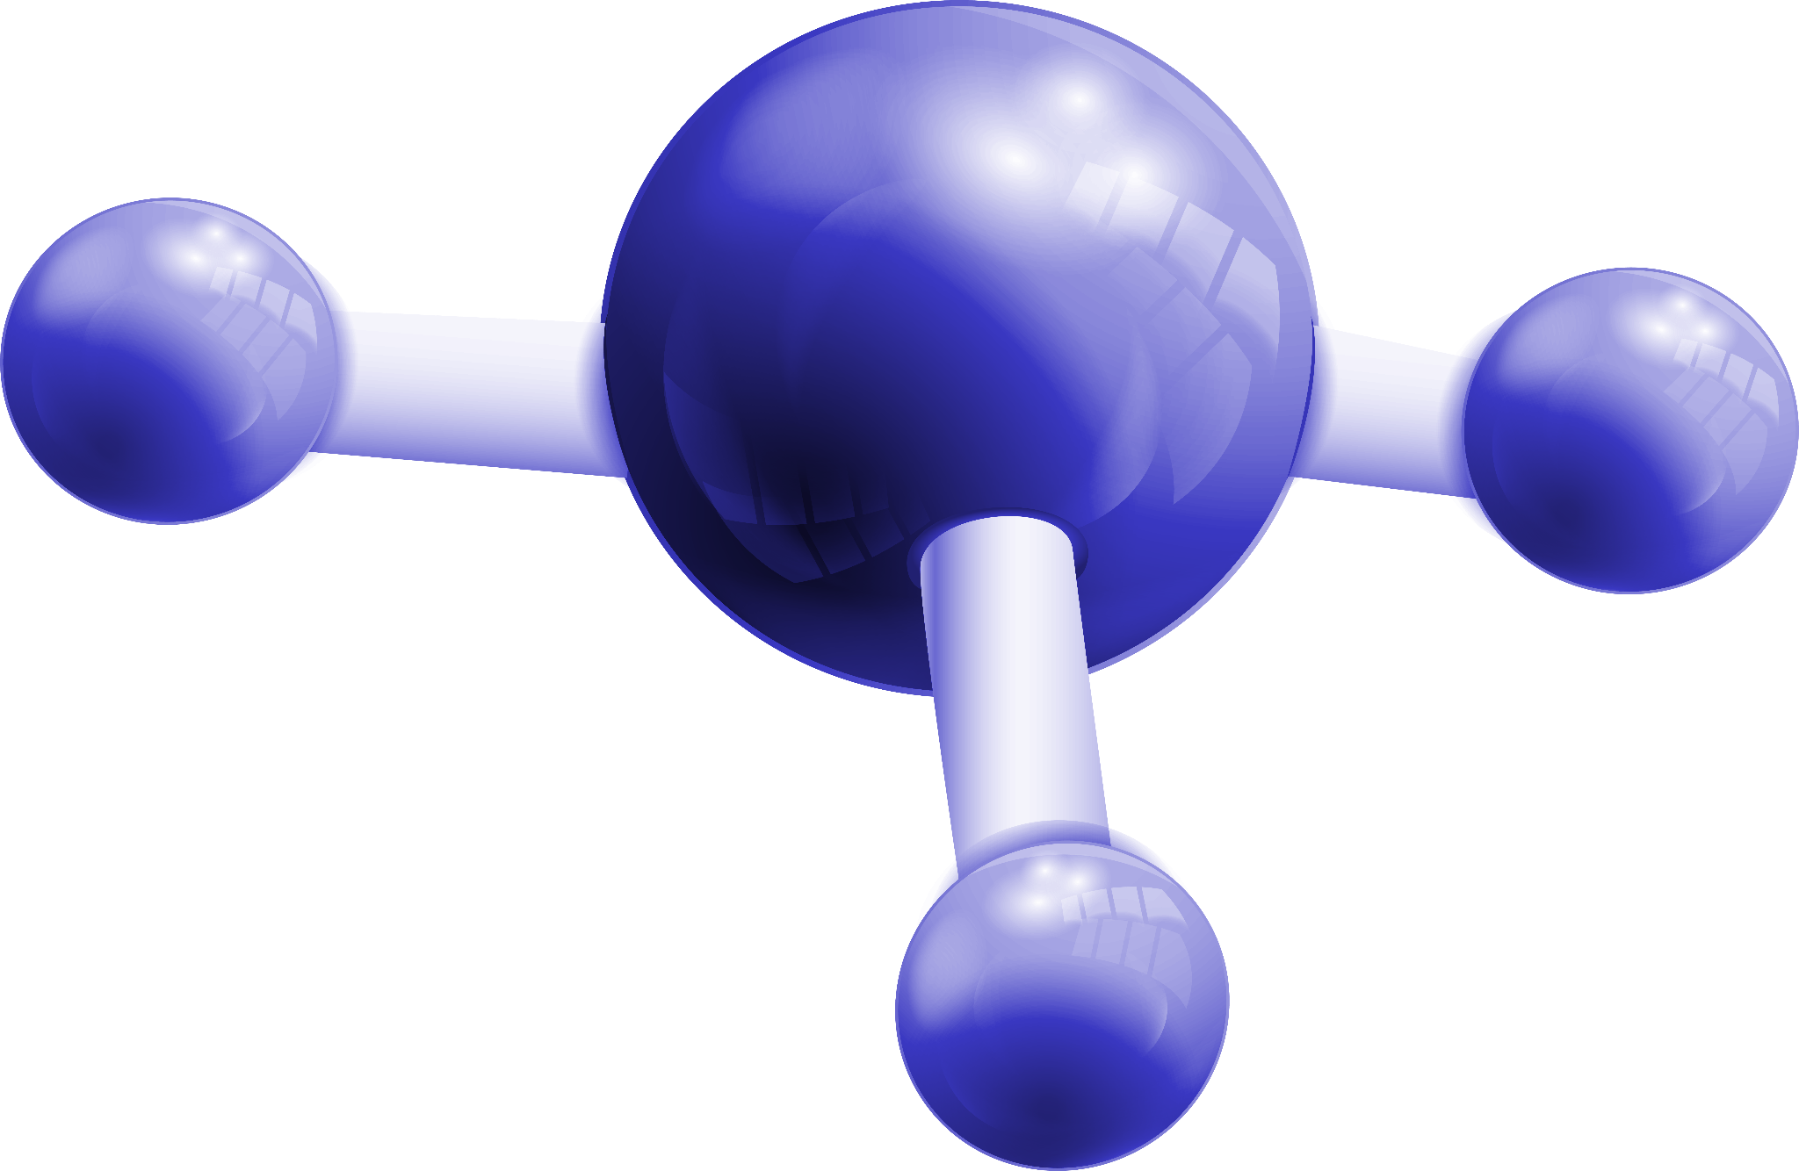
Дослідження : неметалічні елементи та утворені ними прості речовини
01
Випереджаюче завдання

Slide 14
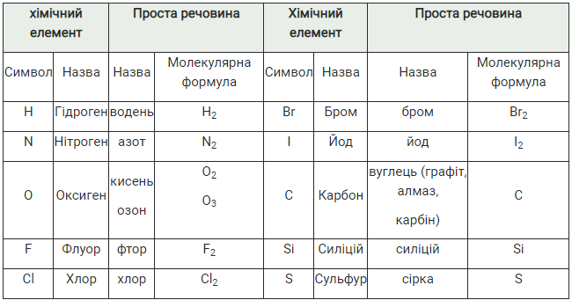

Slide 15
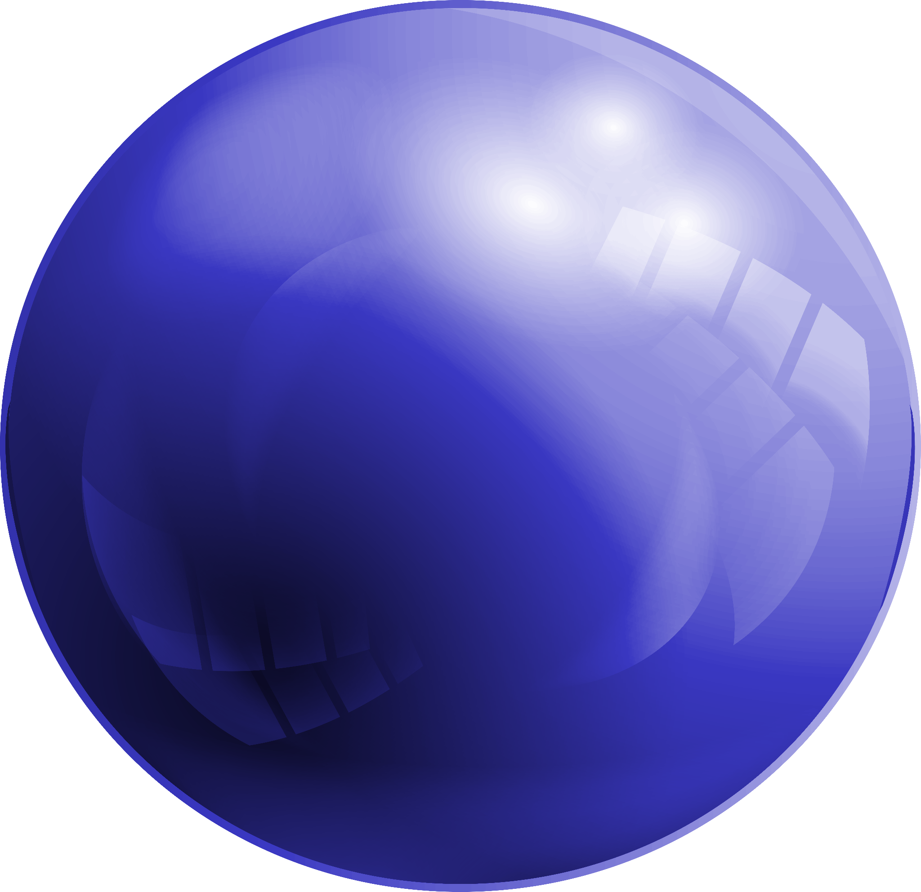
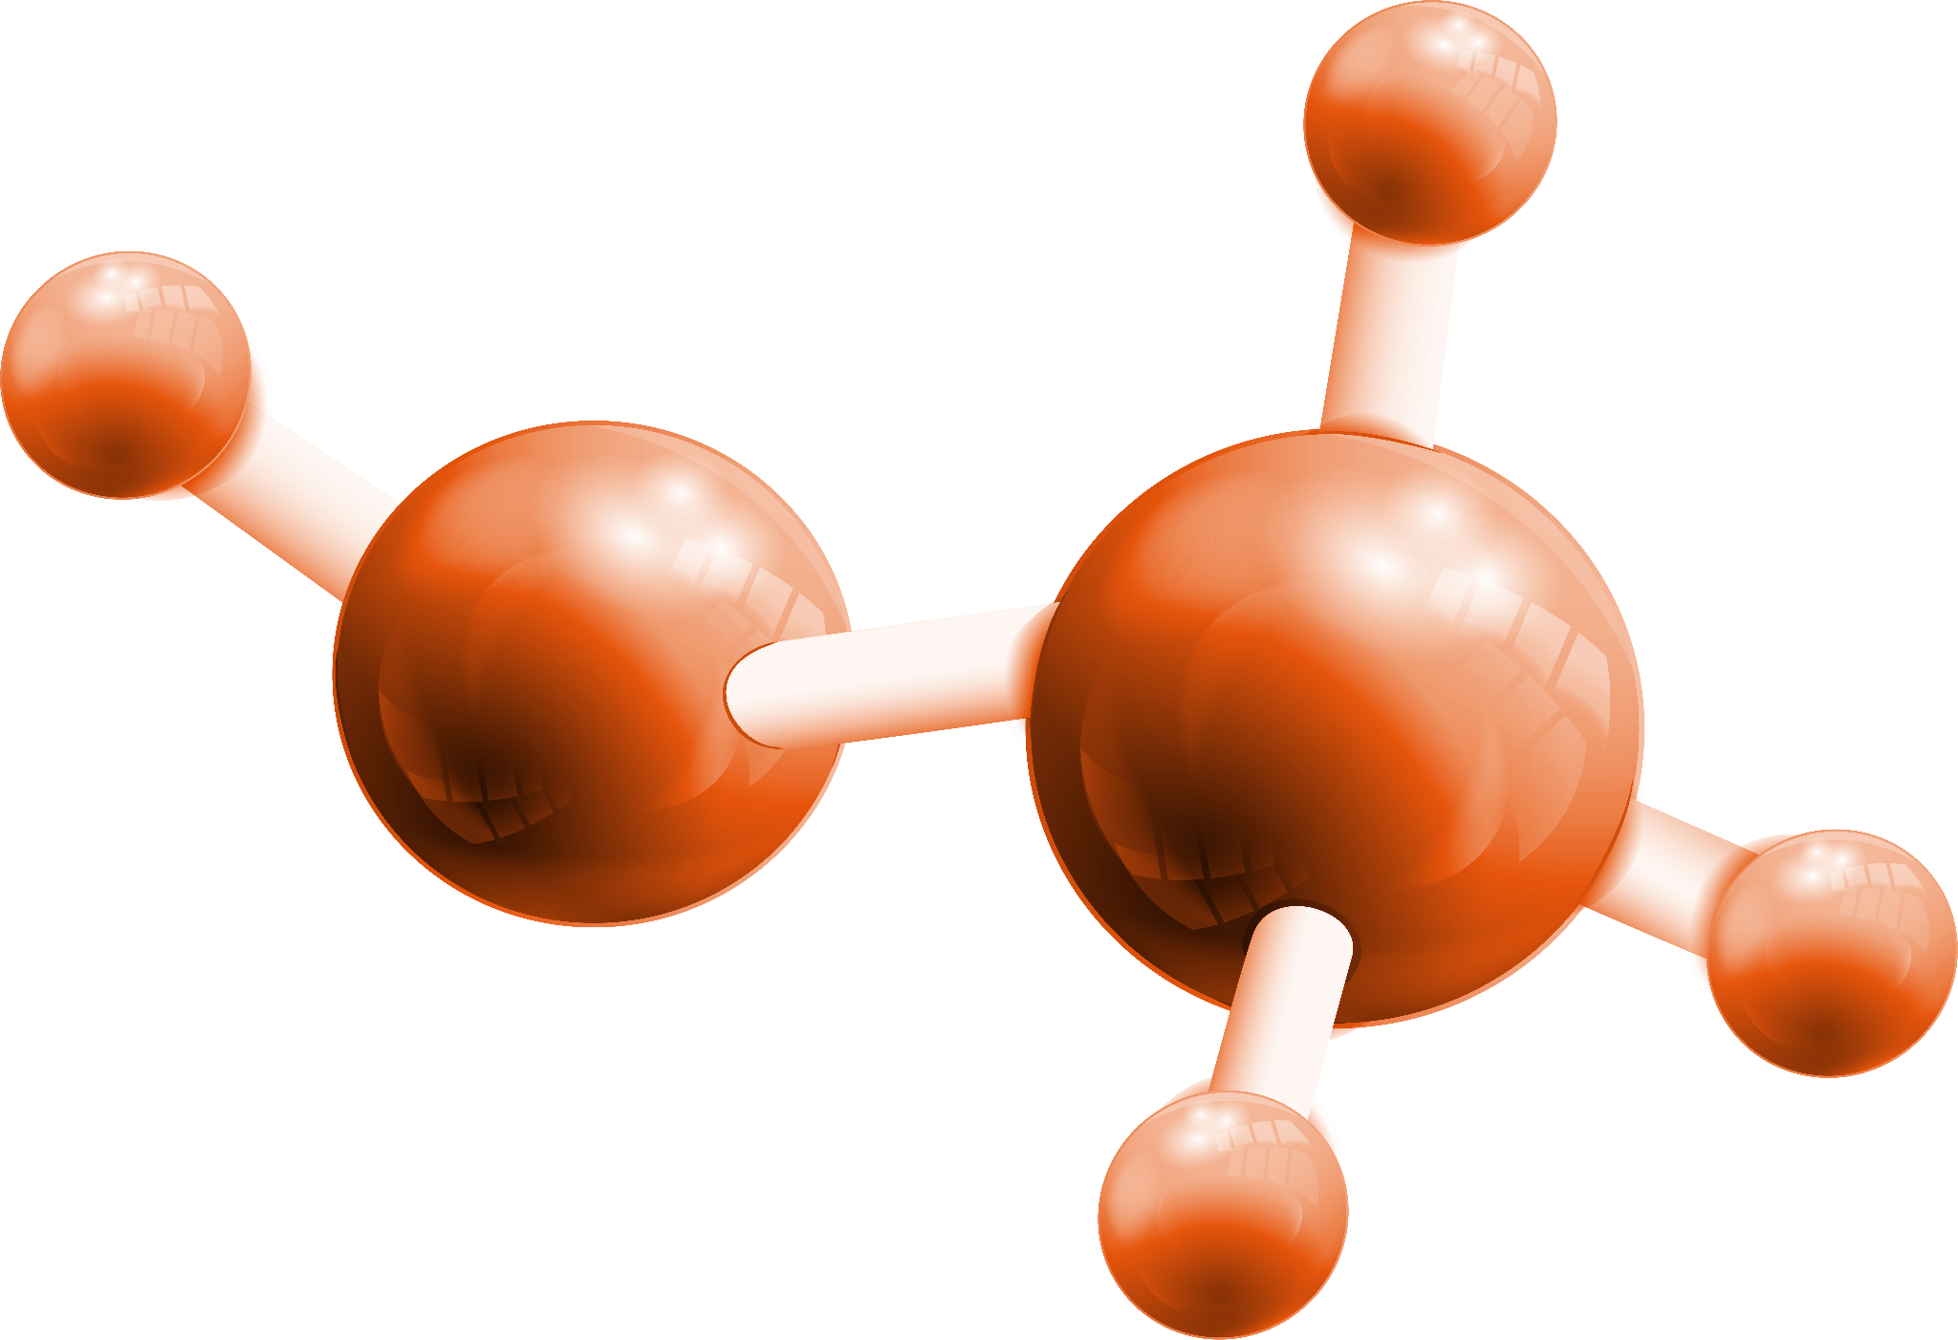
Демонстрація: НЕМЕТАЛИ та їх фізичні властивості
Колекція неметалів

Slide 16
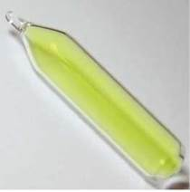
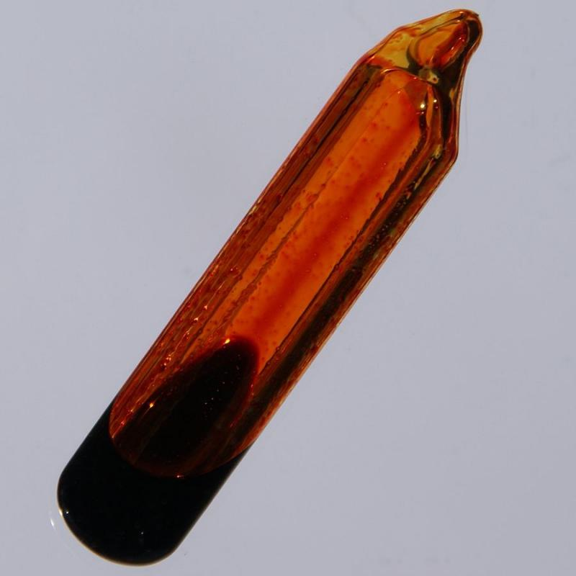
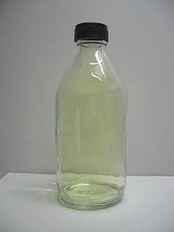
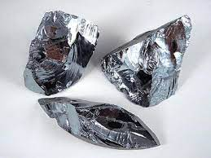
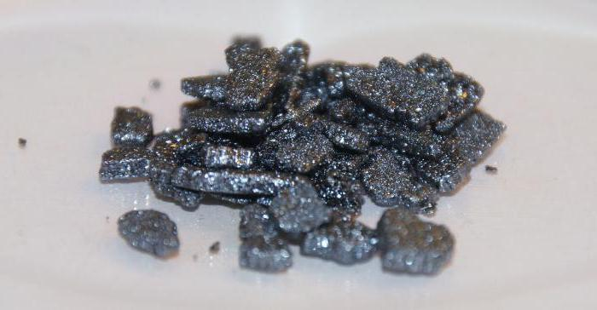
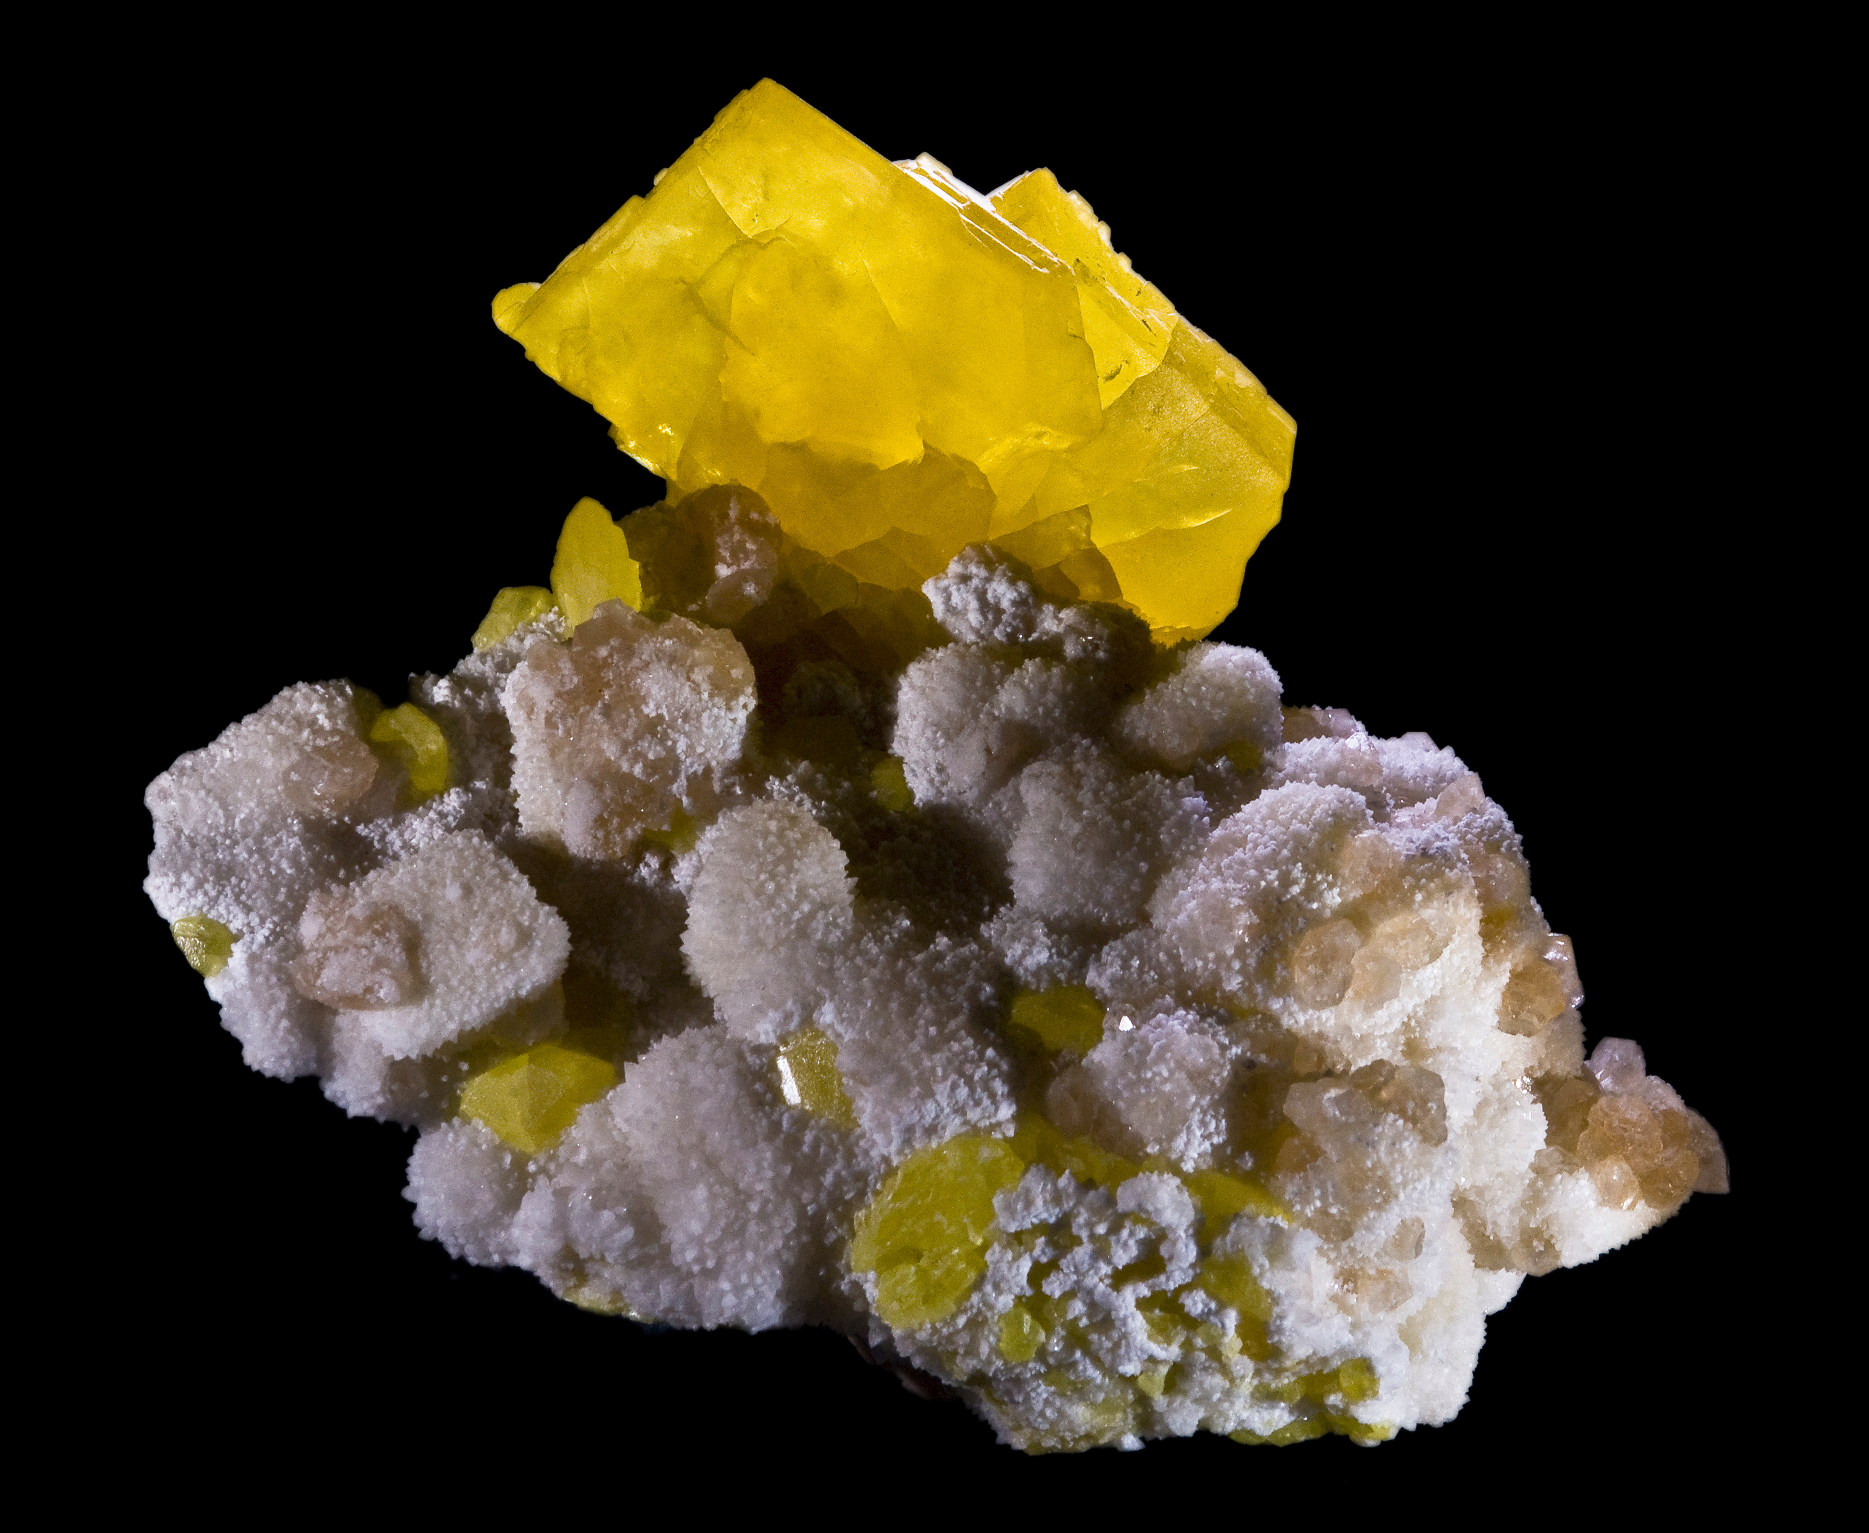
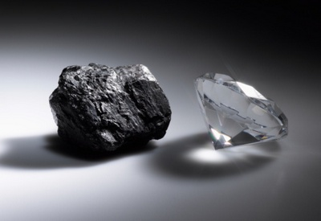
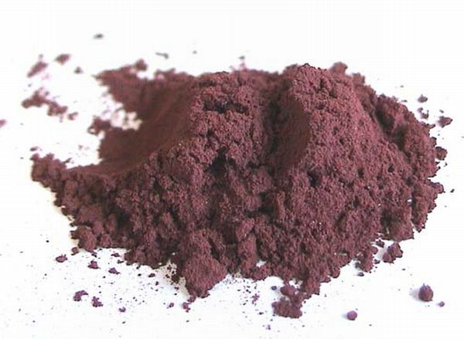
Фтор
Кремній
Бром
хлор
Йод
Вуглець
Сірка
Червоний форфор

Slide 17
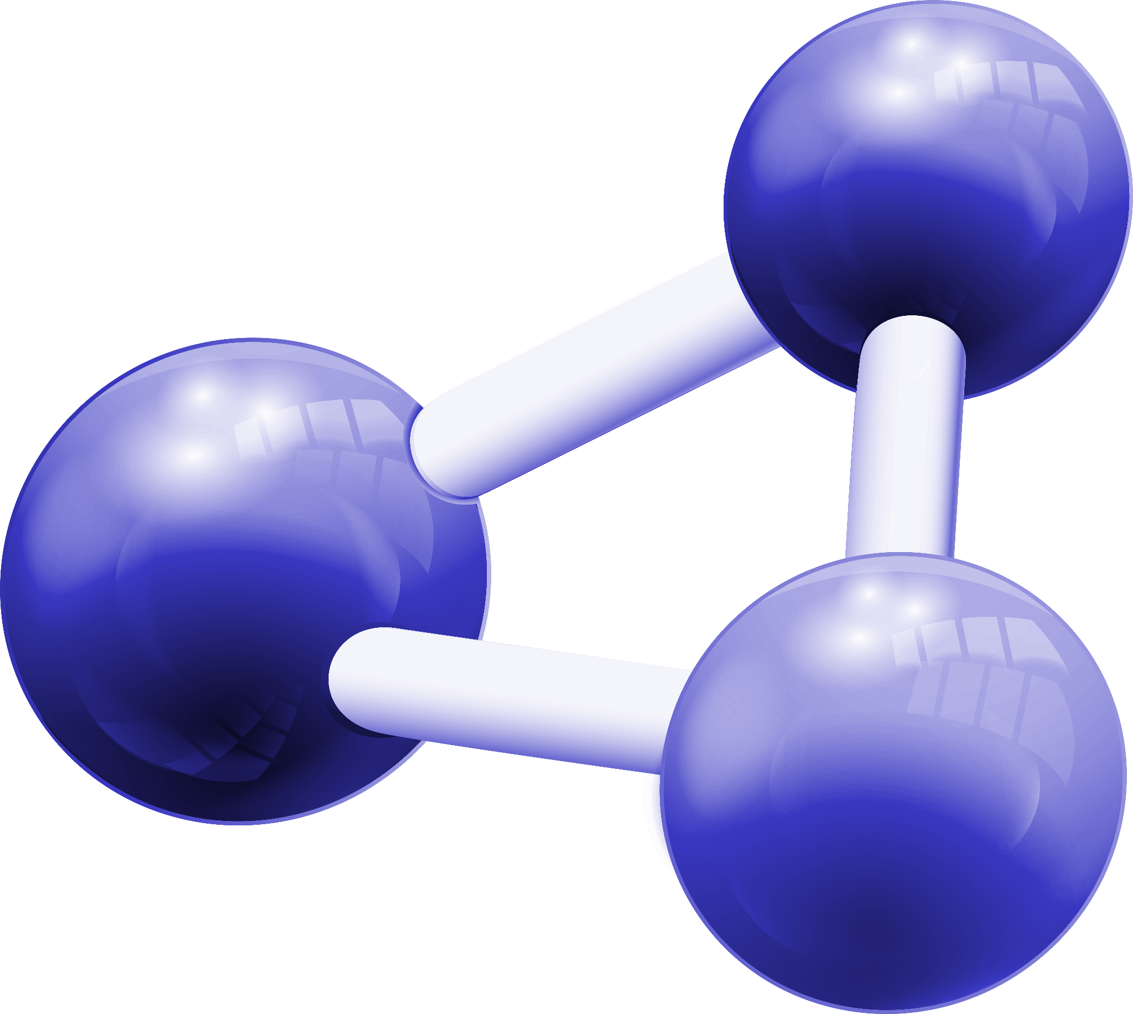
Повідомлення: неметалічні елементи в природі
02
Випереджаюче завдання

Slide 18
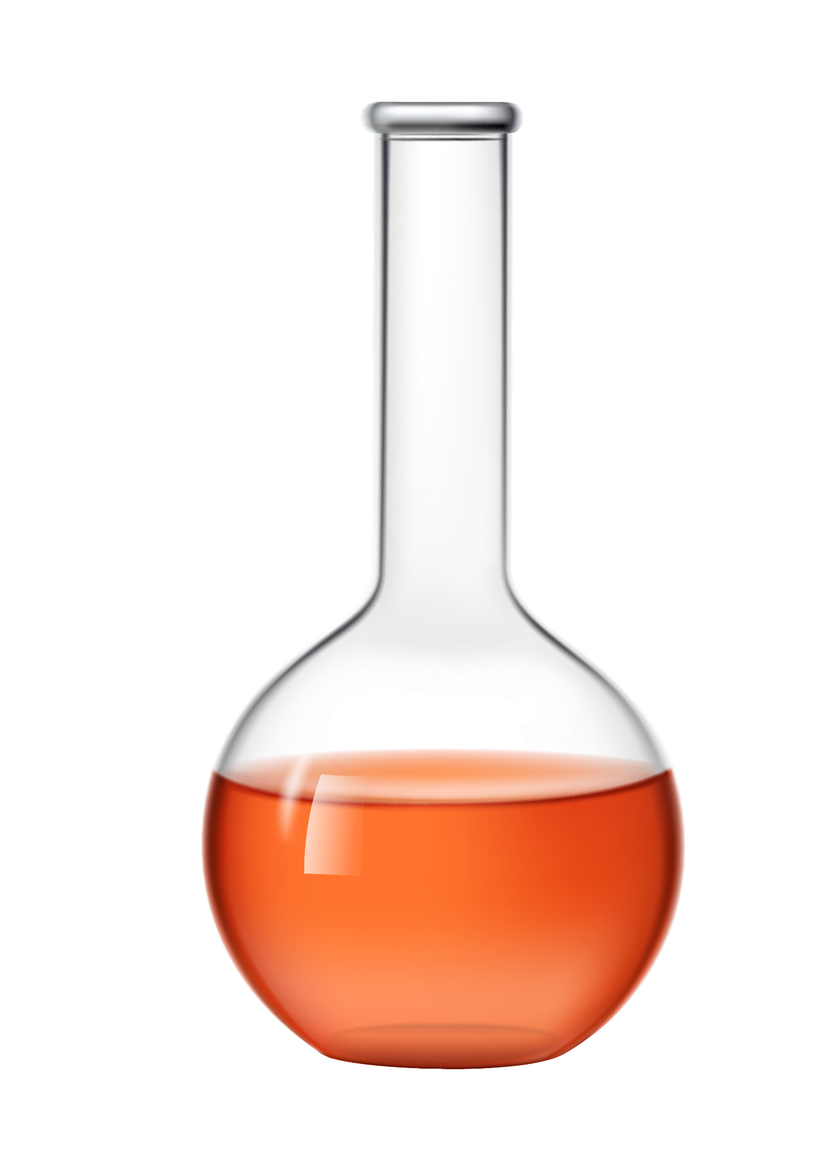
Повідомлення: явище адсорбції
03
Випереджаюче завдання https://drive.google.com/file/d/19psvvbw7JJ3zGknIinRK4s4SGVjTYXQU/view?usp=sharing

Slide 19
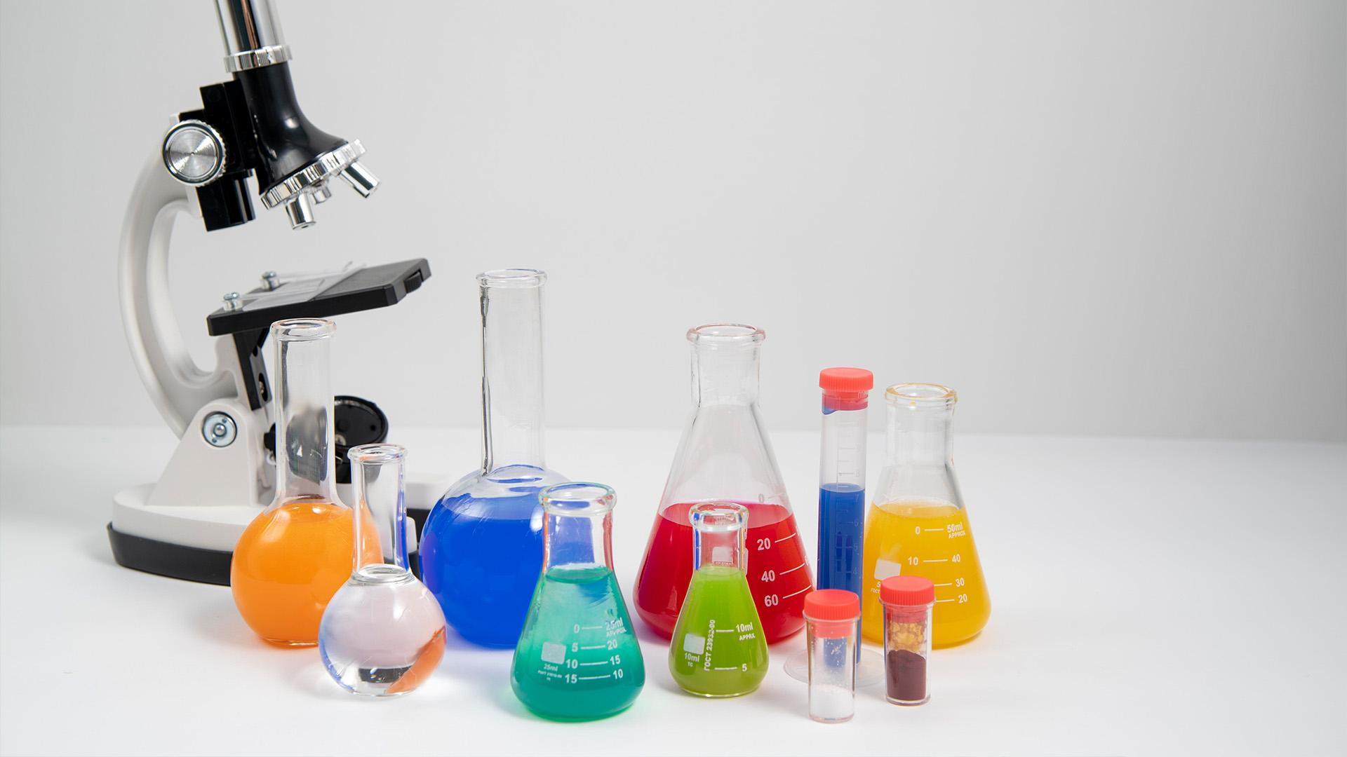
Лабораторний дослід №2
Дослідження адсорбційної здатності активованого вугілля та аналогічних лікарських препаратів. https://www.youtube.com/watch?v=3y7LmgJ_6sw

Slide 20
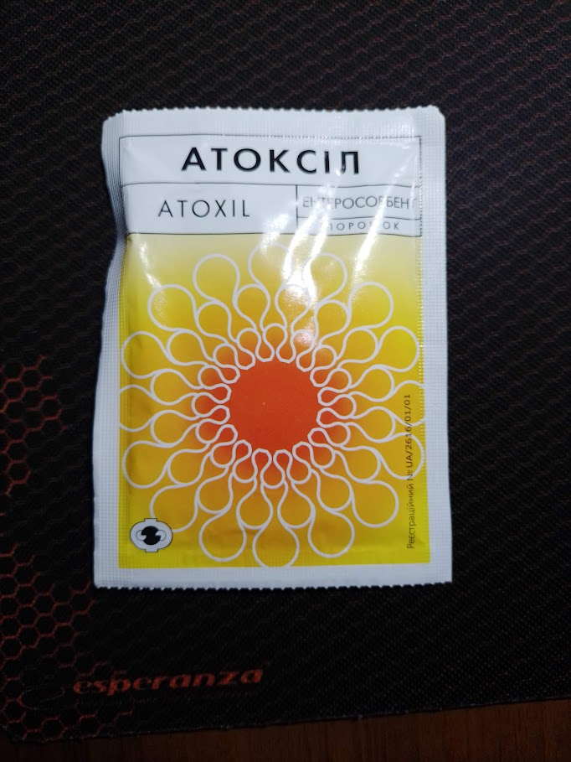
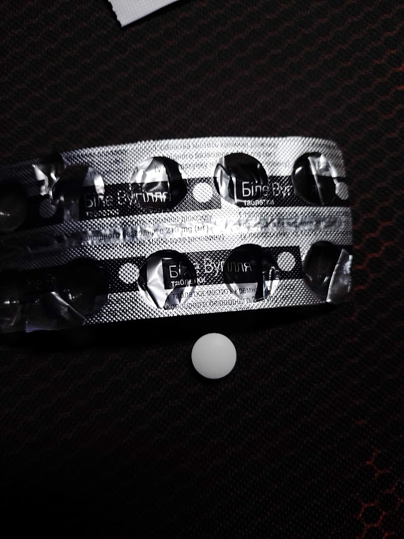
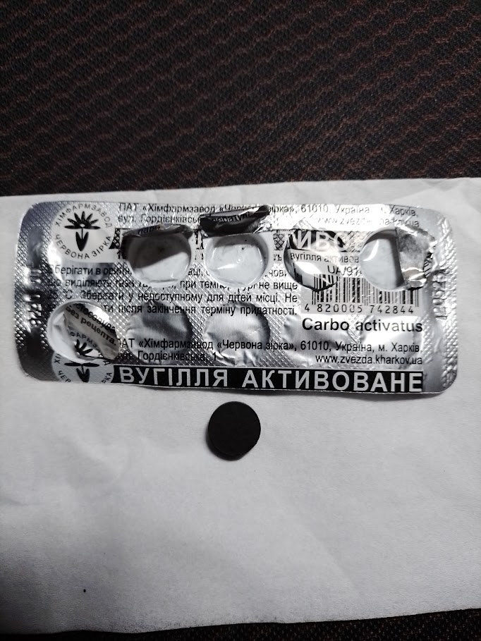
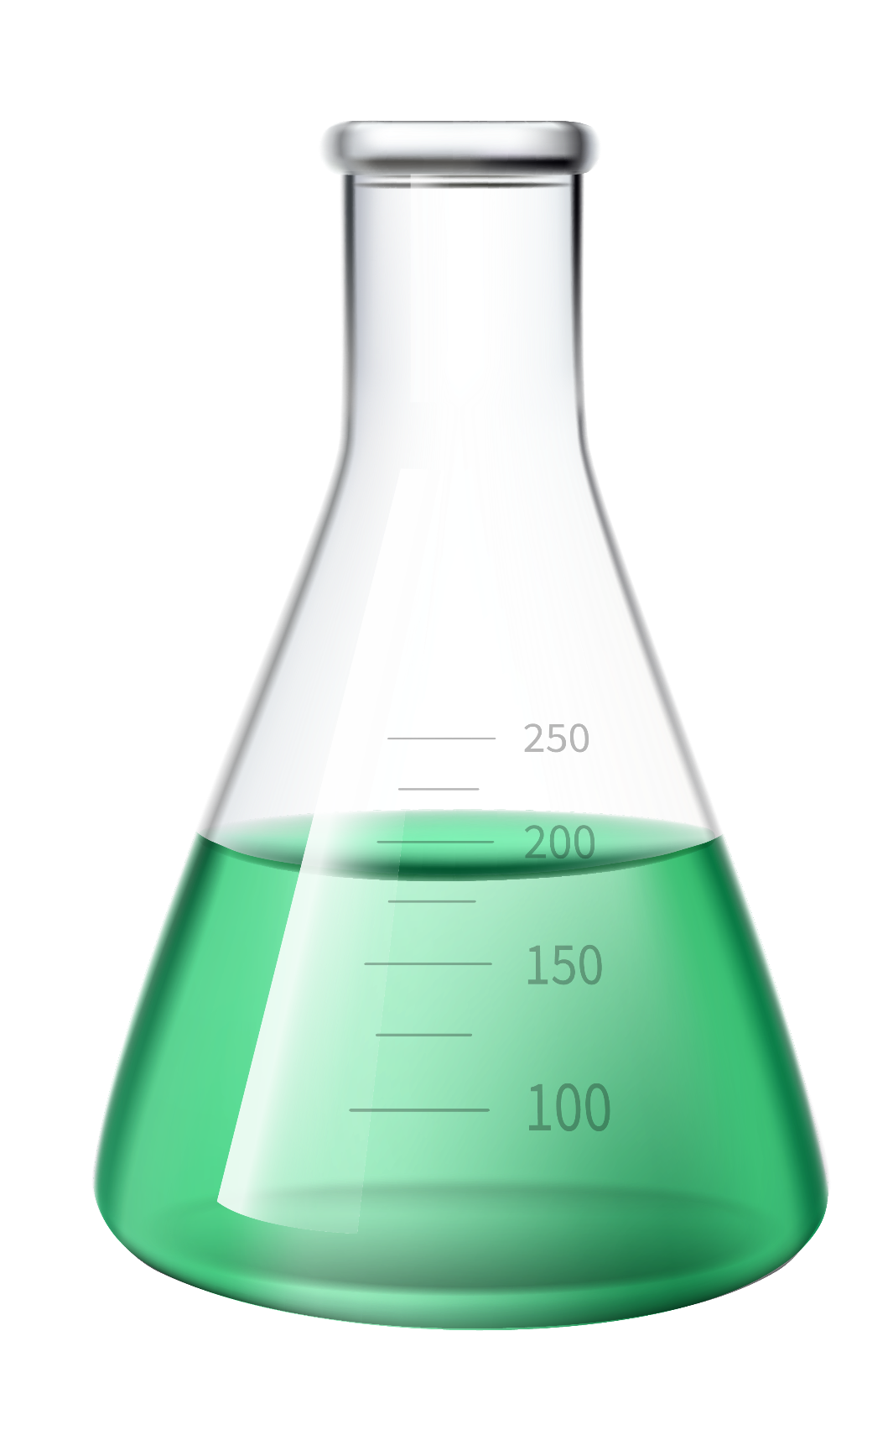
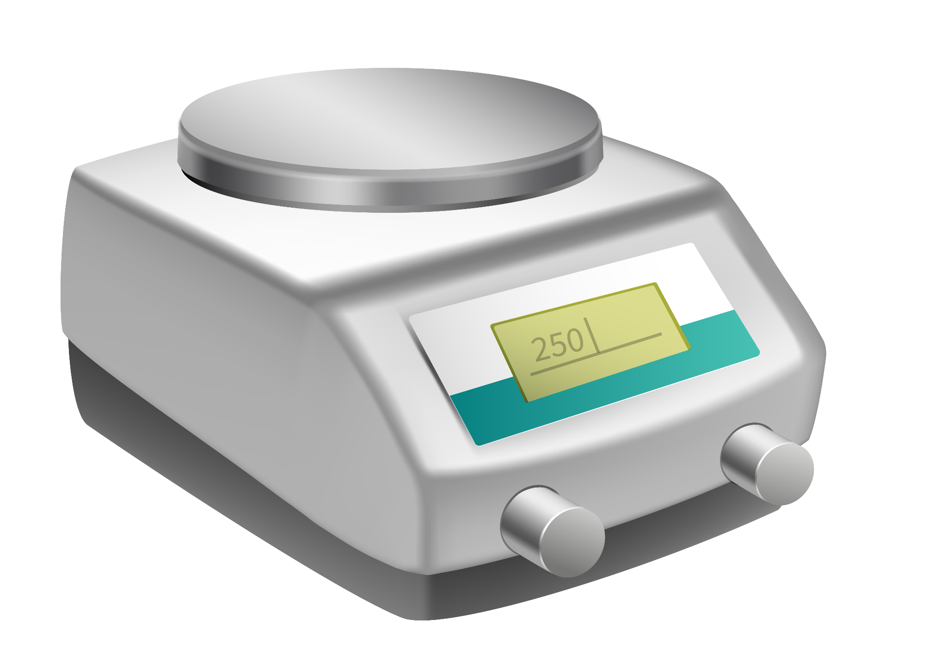
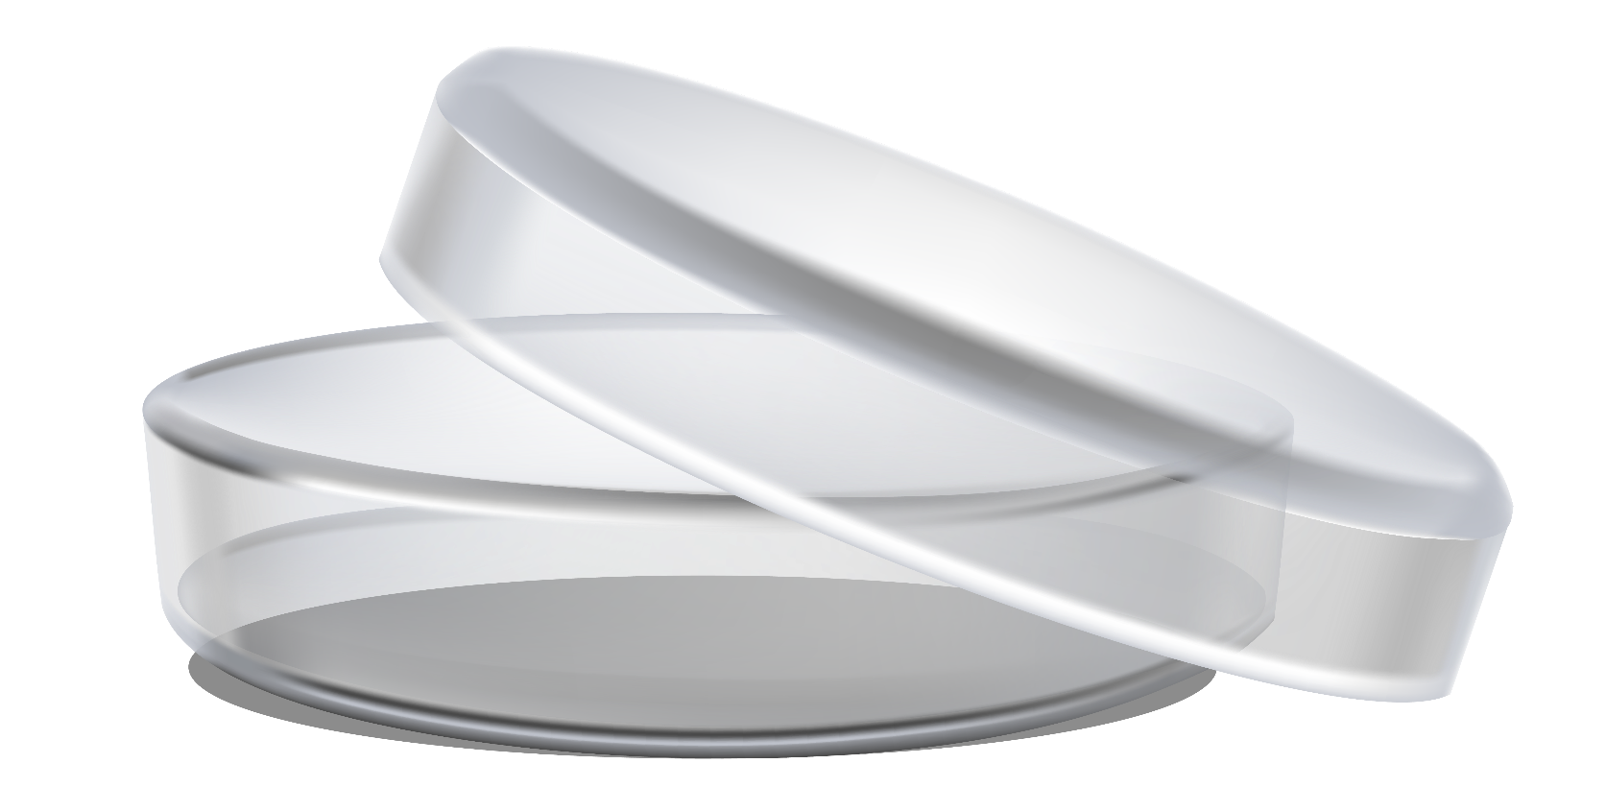
Виконати лабораторний дослід №2
за інструкцією та оформити результати дослідження,
зробити висновок

Slide 21
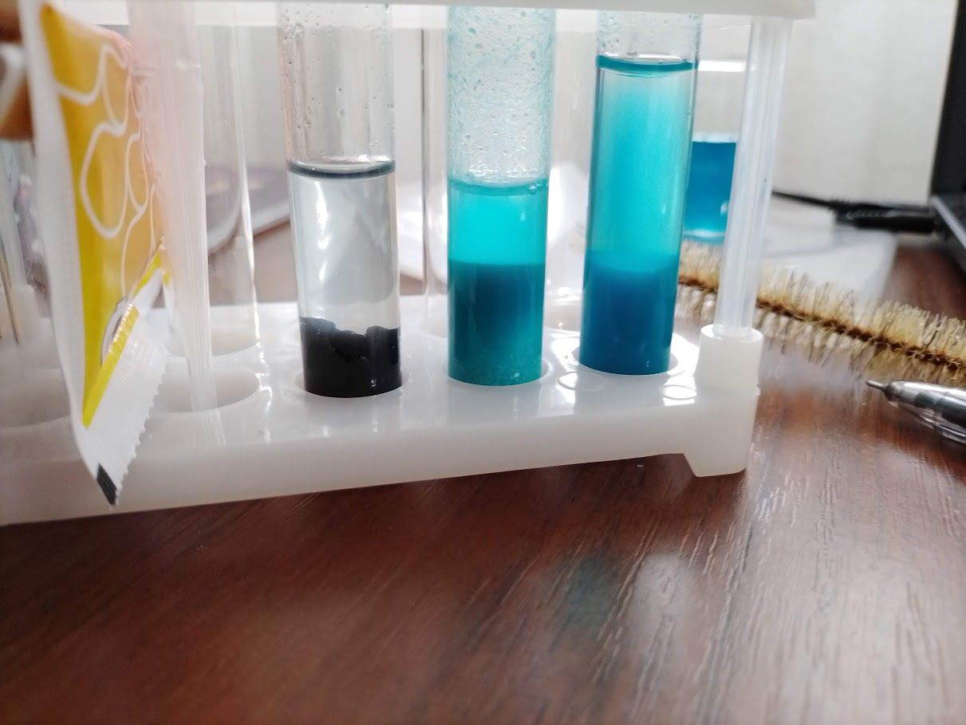
Виконати лабораторний дослід №2
за інструкцією та оформити результати дослідження, зробити висновок

Slide 22
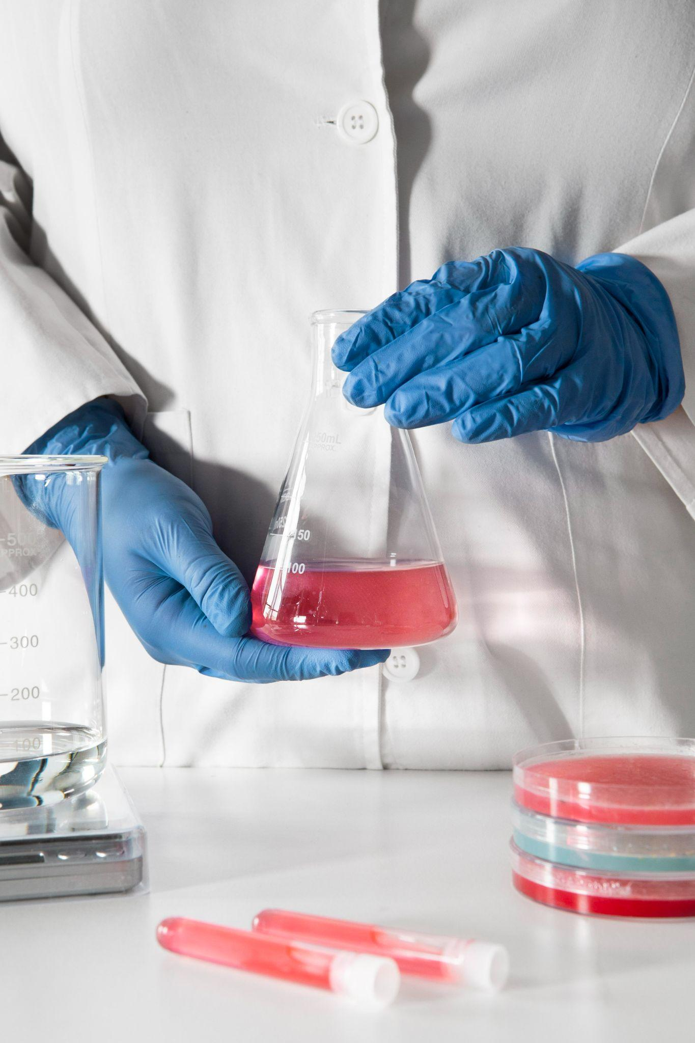
Коротко про головне
Немета́ли — прості речовини, які не мають металічного блиску, непридатні для кування, погано проводять тепло, електричний струм.
За електронною будовою зовнішнього енергетичного рівня атомів більшість неметалічних елементів є р-елементами, а Гідроген і Гелій — s-елементами. На зовнішньому енергетичному рівні мають від 3 до 8 електронів, крім Гідрогену та Гелію (1 та 2 електрони відповідно).

Slide 23
Коротко про головне
Неметалічний характер елементів і хімічна активність неметалів посилюються в періодах зліва направо, а в головних підгрупах — знизу догори.
До неметалів відносять 22 хімічних елементи: Гідроген, інертні гази, Бор, Карбон, Нітроген, Оксиген, галогени,
Силіцій, Фосфор, Сульфур, Арсен, Селен, Телур.

Slide 24
Коротко про головне
Атоми в неметалах сполучені ковалентними неполярними зв'язками.
неметали мають атомну, або молекулярну будову.
Із окремих атомів складаються інертні гази — Гелій, Неон, Аргон, Криптон, Ксенон і Радон.
Адсорбція – явище поглинання речовини з газуватого середовища чи розчину поверхневим шаром рідини або твердого тіла.

Slide 25
0
Підсумки уроку
Оцінювання, самооцінювання, взаємооцінювання

Slide 26
0
Домашнє завдання
Опрацювати матеріал підручника, оформити звіт до лабораторного досліду, виконати тестове ззавдання

Slide 27


